Slide 1
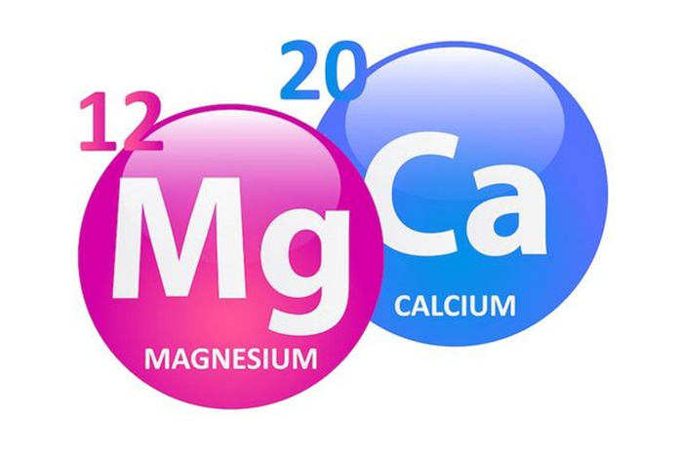
KIMYO
9-sinf
Mavzu: Kalsiy va magniyning ishlatilishi va eng muhim birikmalari

Slide 2
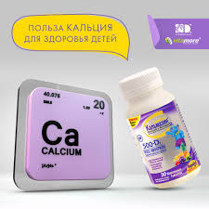
Reja
Kalsiy va magniyning ishlatilishi
Biologik ahamiyati
Eng muhim birikmalari

Slide 3
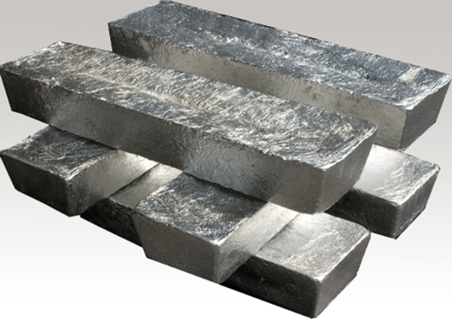
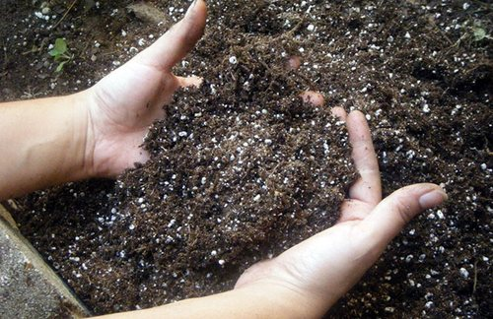
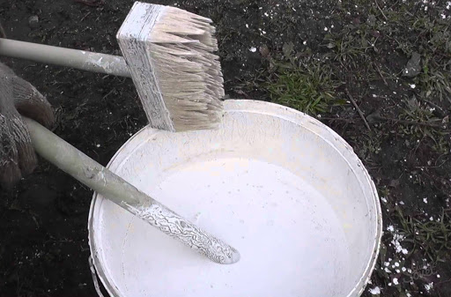
Ishlatilishi
Magniy va kalsiy hamda ularning birikmalari amaliyotda ko‘p
sohalarda qo‘llaniladi. Metall holida magniy va kalsiylar yengil,
pishiq qotishmalar tayyorlashda ishlatiladi.
pishiq qotishmalar
Shisha, po‘lat, cho‘yan ishlab chiqarishda, ohak, tuproqning kislotaliligini pasaytirishda kalsiy karbonat va so‘ndirilgan ohak, rezina, bo‘yoqlar, tish pastalari (kalsiy karbonat), optik asboblar (islandiya shpati) tayyorlashda, qishloq xo‘jaligi zararkunandala­riga­ qarshi kurashishda so‘ndirilgan ohak kabi kalsiy birikmalari keng ishlatiladi.

Slide 4
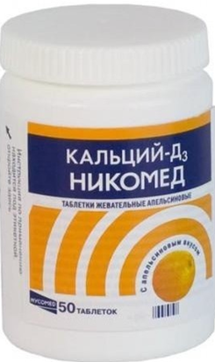
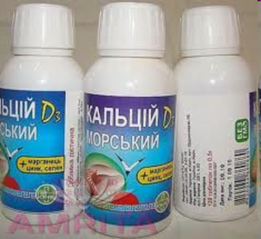
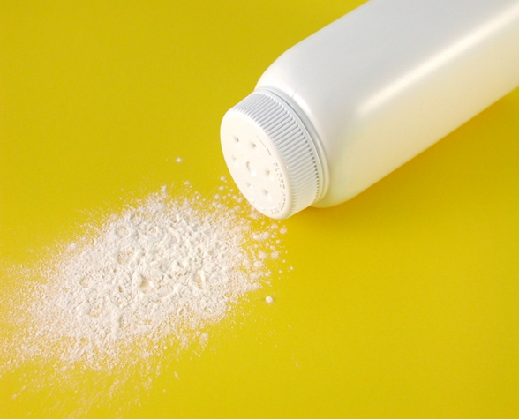
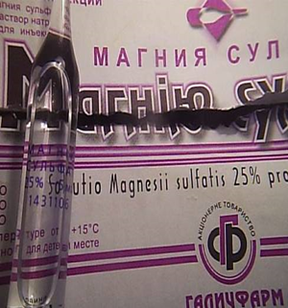
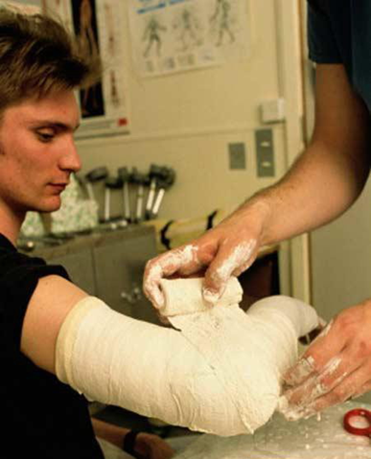
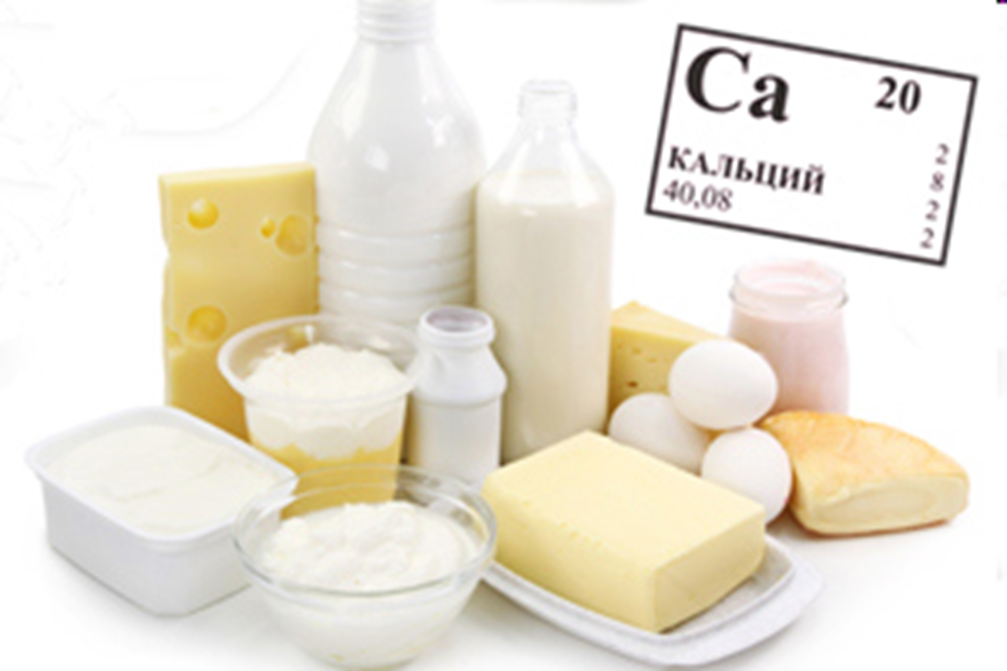
Magniy va kalsiy tuzlari tibbiyotda
Magniy va kalsiy tuzlari tibbiyotda juda keng qo‘llanadi: magnezit, kuydirilgan magneziya, kalsiy xlorid, kalsiy glyukonat, talk kabilar shular jumlasidandir.
Talk
Magneziya
Gips
pishiq qotishmalar

Slide 5
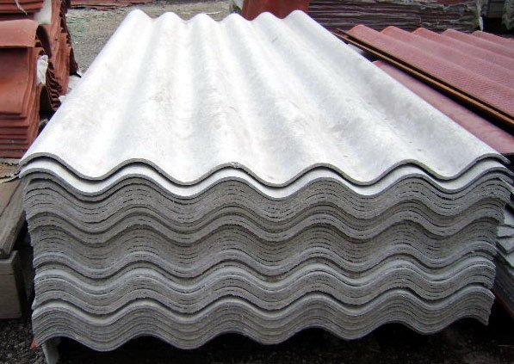
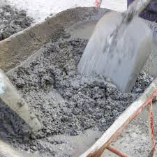
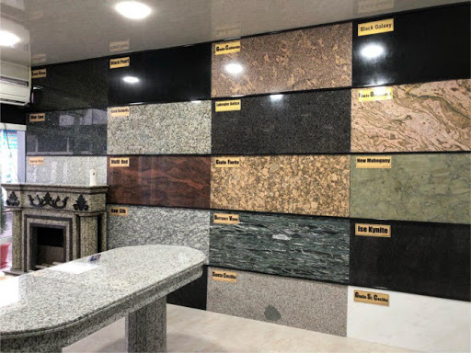
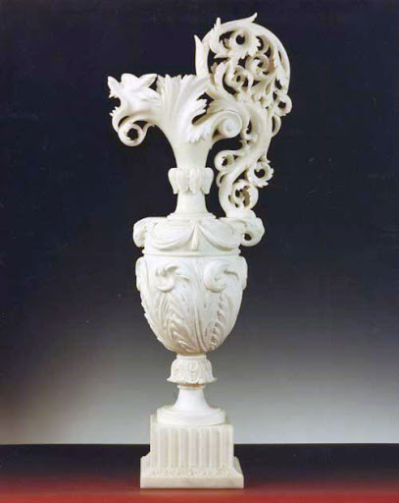
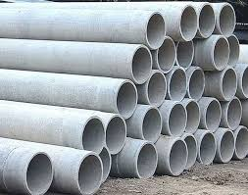
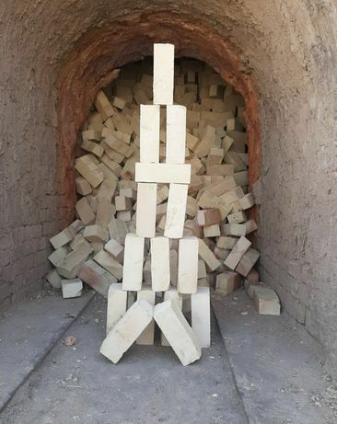
Asosiy qurilish materiallari
Kalsiy asosiy qurilish materiallari: asbest, alebastr, gips, ohak, marmar, oddiy va silikat g‘isht, sementlarning asosini tashkil qiladi.

Slide 6

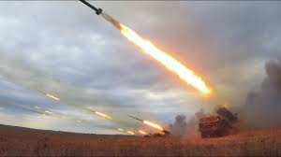
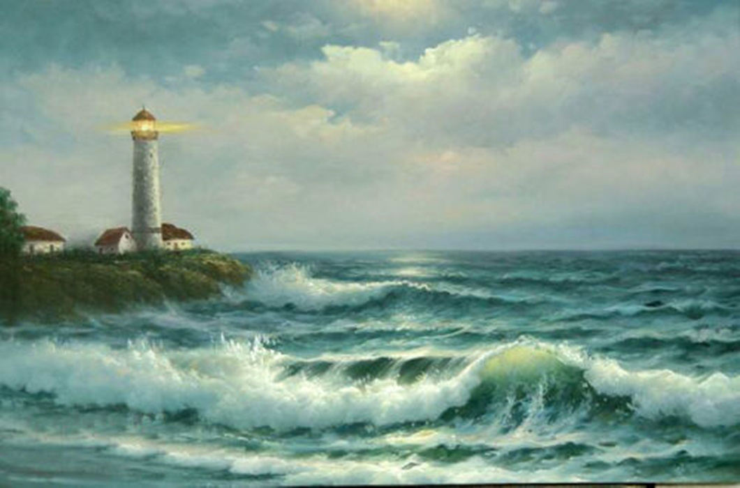
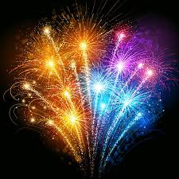
Magniyning ishlatilishi
Yorituvchi raketalar, olov signallari, mayoqlar tayyorlashda hamda fotografiyada magniy keng qo‘llaniladi.

Slide 7
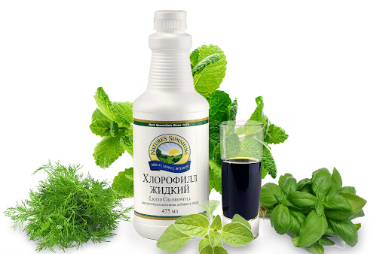
Biologik ahamiyati
Magniy va kalsiy hayotning barcha shakllari uchun muhim ahamiyatga ega kimyoviy elementlardir.
O‘simliklardagi muhim hayotiy funksiyani bajaruvchi xlorofill asosi magniydan, hayvonlar suyaklari tarkibining 80 % kalsiy fosfatdan iborat.

Slide 8
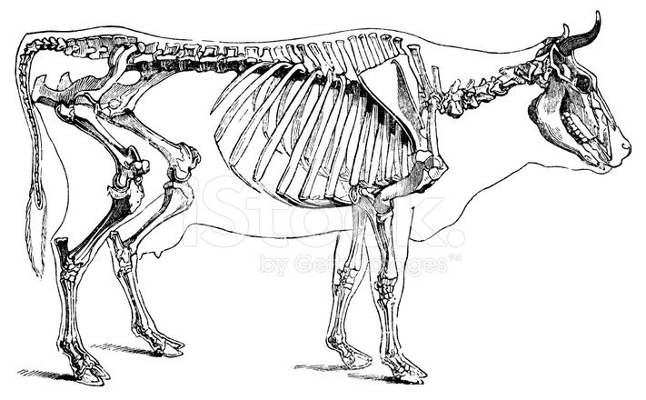
Hayvonlar suyaklari tarkibining 80 %
kalsiy fosfatdan iborat.
Kalsiy fosfat [Ca₃(PO₄)₂] — tabiatda, asosan, fosforit va apatit tarzida, shuningdek, inson va hayvonlarning suyagi, tishlari tarkibiga kiradi.

Slide 9
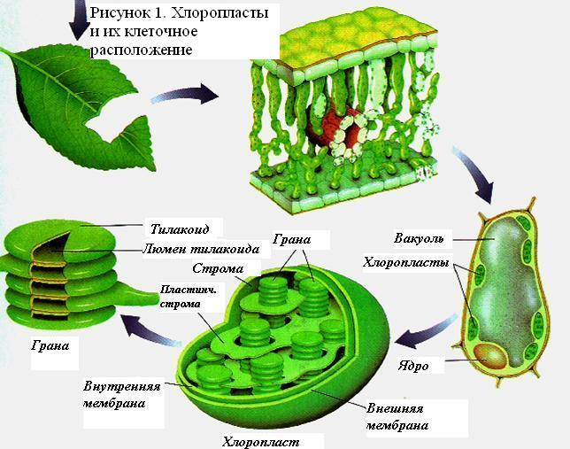
Biologik ahamiyati
O‘simliklarda fotosintez jarayonini amalga oshiruvchi pig­ment – xlorofill tarkibida 3 % magniy bo‘ladi.
Magniy tuzlari yetishmasligi­ o‘simliklar barglarining yashilligini yo‘qotadi, foto­sintez jarayoni buziladi, hosildorlikning keskin kamayishiga olib keladi.

Slide 10

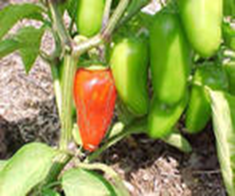

Tirik organizm hujayralarida Ca qanday paydo bo‘ladi?
O‘simliklar Ca ionlarini tuproq eritmasidan so‘rib oladi.
Hayvonlar kalsiy ionlarini ovqat va suvdan oladi.
Suv o‘simliklari va hayvonlari kalsiy ionlarini dengiz va daryo suvlaridan ajratib oladi.

Slide 11
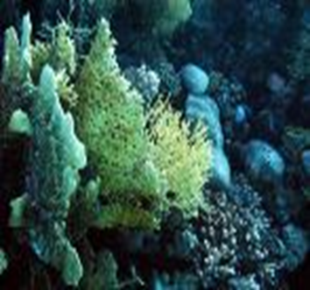
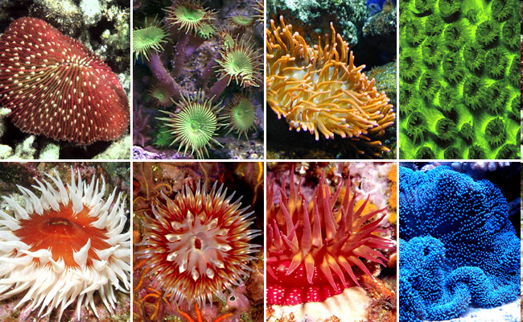
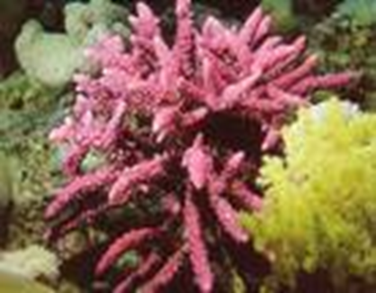
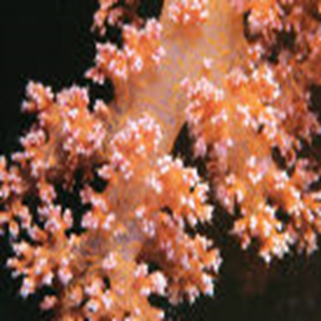
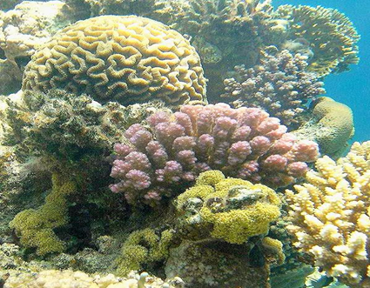
Kalsiy marjon poliplari skeletlarida ko‘payadi
CaCO3 – mollyuskalar,
shilliqqurtlar va tuxum
poʻstlogʻi tarkibida koʻp
miqdorda boʻladi.

Slide 12
Membranalar va
hujayralar bo‘linish ishtirok
etadi.
Qonning ivishi, ba’zi fermentlar faolligi ham kalsiy bilan bevosita bog‘liq omillardir.
Suyak va tishlarning asosiy tarkibiy qismi bo‘lib, ularning mustahkamligini ta’minlaydi.
99% - suyaklar va tishlarda 1% - plazma va to‘qimalarda

Slide 13
Kalsiyga kundalik ehtiyoj
Katta yoshdagi odamlar vaznining 1,4-2 %i Ca dan iborat.
12 yoshgacha boʻlgan bolalar organizmining kalsiyga kundalik ehtiyoji 0,5-0,6 g.
12-18 yoshdagilarda 0,7-0,8 g.
Katta yoshdagilarda 0,5 g.
Homilador ayollarda kalsiyga kundalik ehtiyoji 1 g.

Slide 14
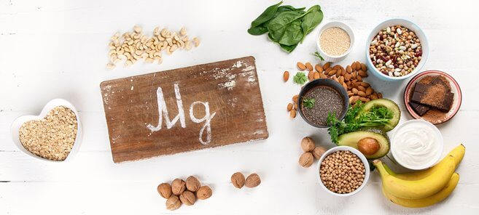
Magniyni inson organizmidagi ahamiyati
Magniy muskul to‘qimasida 0,09 %, ilikda 0,07-0,18 %, qonda 37,8 mg/l miqdorda bo‘ladi.
Har kuni ovqat bilan 250-380 mg iste’mol qilinishi kerak.
Inson organizmida (70 kg) o‘rtacha 42 gramm miqdorda bo‘ladi.

Slide 15
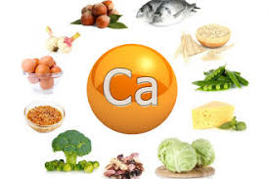
Kalsiyning inson organizmidagi ahamiyati
Kalsiy muskul to‘qimasida 0,14-0,7%, ilikda 17 %, qonda
60,5 mg/l miqdorda bo‘ladi.
Har kuni ovqat bilan 0,6-1,4 g.
Inson organizmida (70 kg) o‘rtacha 1,7 g miqdorda bo‘ladi.

Slide 16
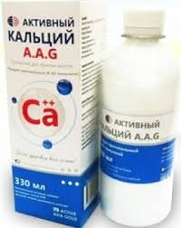
Askalsiy
Professor I.R.Asqarov tomonidan ishlab chiqilib, O‘zbekiston­ Respublikasi Sog‘liqni saqlash vazirligi ruxsati bilan amaliyotga­ joriy etilgan “Askalsiy” birikmasi tarkibiga, asosan, kalsiy va magniy hamda 20 dan ortiq mikroelementlar kiradi.
“Askalsiy” birikmasi organizmning himoya vositasini kuchaytirish evaziga­ suyak, qon, xavfli o‘sma, polimiyelit kabi kasalliklarni davo­lashda qo‘llaniladi.

Slide 17
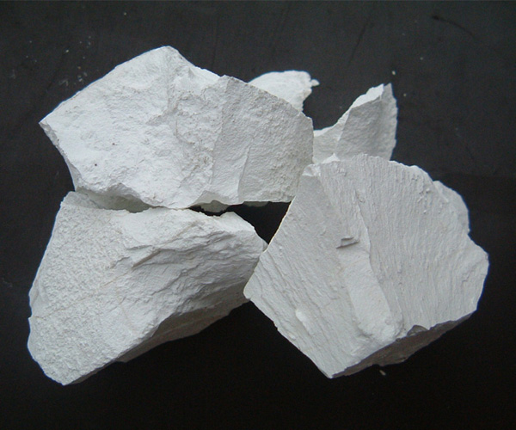
Birikmalari: kalsiy oksid – CaO
Kalsiy oksid xalq
xo‘jaligida eng ko‘p
ishlatiladigan moddalardan
hisoblanadi
va so‘ndirilmagan
ohak deb ham ataladi.
CaCO₃ ^{t} CaO + CO₂

Slide 18
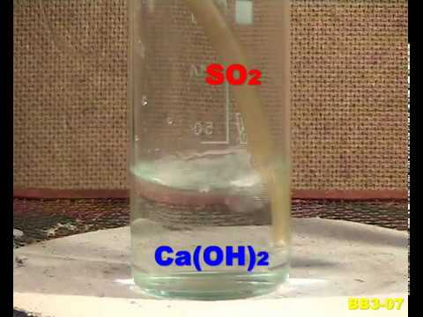
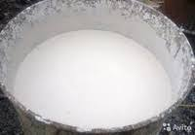

Kalsiy gidroksid – Ca(OH)₂
So‘ndirilgan ohak deb ataladi.
U oq rangli g‘ovak modda bo‘lib, suvda oz eriydi
(1 l suvda 1,56 g).
So‘ndirilgan ohak, qum, suv va sement bilan birgalikda qurilishda bog‘lovchi qorishmalar tayyorlashda ishlatiladi.
CO2

Slide 19
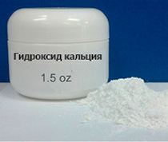
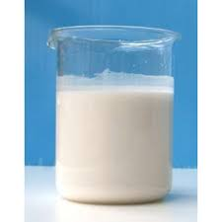
Ohak suti
Kalsiy gidroksidning tiniq eritmasi ohak suvi, suvdagi oq tindirmasi ohak suti deb ataladi. Ohak suti qand ishlab chiqarishda qand lavlagisi sharbatini tozalashda qo‘llanadi.

Slide 20
Ohak suti
Suv bilan shiddatli reaksiyaga kirishadi. Reaksiya issiqlik chiqishi bilan sodir bo‘ladi:
CaO + H₂O = Ca(OH)₂ + Q
Ohakli suv orqali karbonat angidrid gazi o‘tkazilsa, loyqa­lanish kuzatiladi:
Ca(OH)₂ + CO₂ = CaCO₃ + H₂O
Karbonat angidrid o‘tkazish davom ettirilsa, eritma yana tiniq bo‘lib qoladi. Bunda karbonat angidrid gazi CaCO₃ ga ta’sir etib, eruvchi tuz Ca(HCO₃)₂ ni hosil qiladi:
CaCO₃ + CO₂ + H₂O = Ca(HCO₃)₂

Slide 21
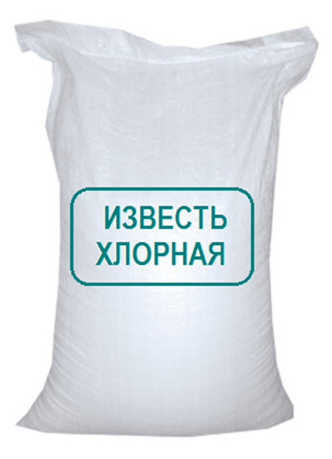
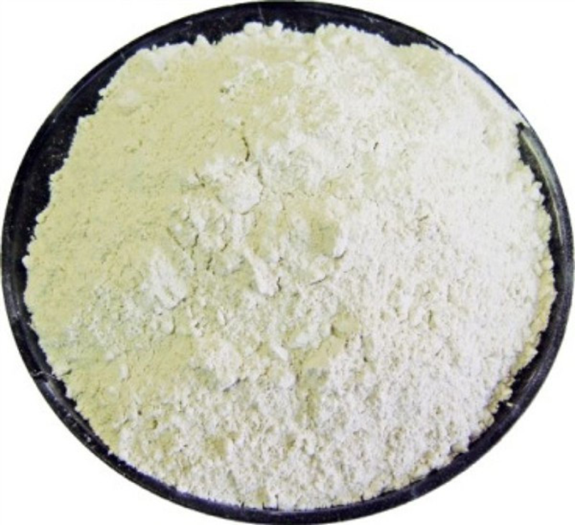

Xlorli ohak – CaOCl₂
Oksidlovchi modda bo‘lib, xalq xo‘jaligida
katta ahamiyatga ega. To‘qimachilik sanoatida
oqartirgich sifatida, qog‘oz ishlab chiqarish
sanoatida keng foydalaniladi.

Slide 22
Xlorli ohak – CaOCl₂
So‘ndirilgan ohakka xlor ta’sir ettirib olinadi:
2Ca(OH)₂ + 2Cl₂ = Ca(OCl)₂ + CaCl₂ + 2H₂O

Slide 23
Tabiiy gips
Tabiiy gips – CaSO₄ . 2H₂O
Kuydirilgan gips – (CaSO₄)₂. H₂O
Suvsiz gips – CaSO₄
Kuydirilgan gips alebaster deb ham ataladi:
2CaSO₄.2H₂O (CaSO₄)₂.H₂O + 3H₂O
Alebaster xalq xo‘jaligida ko‘p maqsadlarda, qurilishda, tibbiyotda ishlatiladigan modda.
U suv bilan qorishtirilganda tez qotadigan qorishma hosil bo‘ladi.

Slide 24






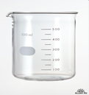
Kimyoviy diktant
KALSIY BIRIKMALARI
kalsiy, ohaktosh, bo‘r, marmar, dolomit, gips, taxir tuz, so‘ndirilmagan ohak, so‘ndirilgan ohak.

Slide 25
Mavzuga oid masala
368,125 kg mаgniy kаrbоnаt vа mаgniy аrаlаshmаsi оchiq hаvоdа qizdirilgаndа 55 l gаz аjrаldi, lekin qаttiq qоldiqning mаssаsi o‘zgаrmаy qоldi.
Reаksiyadаn keyin hоsil bo‘lgаn оksid mаssаsini hisоblаng.

Slide 26
Mavzuga oid masala
Yechish:
1) Gаz аjrаlgаn bo‘lsа hаm mаssа o‘zgаrmаgаnining sаbаbi Mg оksidlаngаnligidir. MgCO3 dаn qаnchа CO2 аjrаlib chiqsа shunchа kislоrоd mаgniygа birikаdi.
MgCO3→MgO+CO2 (1-reаksiya)
2Mg+O2→2MgO (2-reаksiya)
2) 55 l CO2 ni mаssаsi аniqlаnаdi.
55 —— x
22,4 l —— 44 x = 108 g CO2

Slide 27
Mavzuga oid masala
3) 108 gr CO2 аjrаlgаn ekаn. Demаk, mаssа o‘zgаrmаsligi uchun 108 gr kislоrоd mаgniygа birikkаn bo‘lishi kerаk. 108 gr kislоrоd mаgniy bilаn reаksiyagа kirishib qаnchа mаgniy оksid hоsil qilаdi?
32 O2 —— 80 MgO
108 —— х x = 270 g MgO (2-reаksiya)
4) CO2 mаssаsigа аsоslаnib birinchi reаksiyadа hоsil bo‘lgаn MgO mаssаsi аniqlаnаdi.
108 —— х
44 —— 40 x = 98,2 g MgO (1-reаksiya)
5) Ikkаlа reаksiyadа hоsil bo‘lgаn MgO lаrning umumiy mаssаlаri hisоblаnаdi.
270+ 98,2 = 368,12 g MgO umumiy javob: 368,12 g MgO

Slide 28
Ogayo shtatidagi Uolton-Xillzdagi qayta ishlash zavodida yong‘in chiqdi. Binoda juda ko‘p miqdordagi metallar bor edi, ular orasida titan, po‘lat va magniy bor edi. Yong‘in yaqin atrofdagi yoqilg‘i quyish shoxobchasiga tarqalishidan qo‘rqib, yonayotgan binoni suv bilan to‘ldirishga qaror qilishdi.
Natijada, kuchli portlash yuz berdi, qizigan oq metall bo‘laklari har tomonga sochilib ketdi. Ko‘zni qamashtiradigan olov 50 m balandlikka ko‘tarildi, ammo bu o‘t o‘chiruvchilarga hech narsani o‘rgata olmadi - ular magniyning yangi portlashlariga olib kelgan binoni suv bosishda davom etishdi.

Slide 29
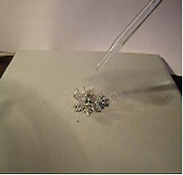
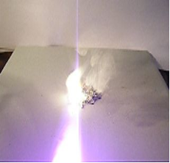
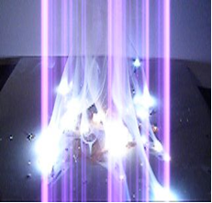
Savol
Qaysi metall suvda yongan?
2. Metallning suvda yonish reaksiya tenglamasini yozing.
3. Olovni qanday o‘chirish mumkin?
Laboratoriya tajribasi
Bir tomchi suv bilan Mg + AgNO3 ning chaqnashi
3Mg + AgNO₃ = 3MgO + 0,5N₂ + Ag

Slide 30
Yodingizda saqlang!!!
Hozirgi vaqtda kariyesning oldini olish uchun tish yuvish pastalari tarkibida ftorli birikmalar ishlatiladi.
NaF, ZnF₂, CaF₂
Bu birikmalar ta’sirida tishning emal qavatida ftorapatitlar hosil bo‘ladi, ular kislotalarning ta’siriga chidamli va ftorli birikmalar bakteriyalarni zararsizlantiradi.

Slide 31


Mustaqil bajarish uchun topshiriqlar:
1. Kalsiy va magniyning kimyoviy xossalarini ifodalovchi reaksiya tenglamalarini yozing.
2. So‘ndirilmagan ohak tarkibida 90% kalsiy oksidi bor bo‘lsa, 2 t 20%li ohak suti olish uchun qancha so‘ndirilmagan ohak olish mumkin?
3. Dam olib yotgan kishi minutiga 0,19 l CO₂ (n,sh.) chiqarsa, 8 soat davomida uxlayotgan kishi chiqargan CO₂ ni yutish uchun qancha kalsiy gidroksid kerak?
4. Kalsiy xlorid tibbiyotda allergiyaga qarshi qo‘llaniladi. Bir choy qoshiq (5ml) CaCl₂*6H₂O eritmasini ichganda necha g Ca²⁺ ionini qabul qilamiz?

Slide 32
Mavzuga oid masala
CаCO3 bilаn kаlsiy kukunining аrаlаshmаsi qizdirilgаndа umumiy mаssа o‘zgаrmаy qоldi. Аrаlаshmа tаrkibining fоizini (mаssа ulushdа) аniqlаng.
Yechish:
1) Bundаy mаsаlаlаrni yechishdа аrаlаshmа tаrkibidаgi mоddаlаrning хоssаlаrigа e’tibоr bersаk, qizdirish nаtijаsidа biri pаrchаlаnаdi, ikkinchisi esа yonаdi:
CaCO3 CaO + CO2; 2Ca + O2→2CaO
Pаrchаlаnish nаtijаsidа hоsil bo‘lgаn gаz (CО2) аtmоsferа hаvоsigа qo‘shilаdi. Мetаll esа hаvоdаgi kislоrоd bilаn birikаdi. Маsаlа shаrtidа berilgаn mаssаni o‘zgаrmаsligini sаbаbi shundаki оhаktоsh pаrchаlаngаndа аjrаlgаn CО2 miqdоrigа teng miqdоrdаgi kislоrоdni kаlsiy o‘zigа biriktirib оlаdi.

Slide 33
Mavzuga oid masala
2) Demаk, kаlsiy 44 g kislоrоdni biriktirib оlsаginа umumiy mаssа o‘zgаrmаy qоlаdi:
80 gr Ca —— 32 gr O2 ni biriktirib оlаdi
X gr Ca —— 44 gr O2 ni biriktirib оlаdi
X = 110 g kаlsiy bo’lgаn.
44 g CO2 hоsil qilgаn CаCO3 mаssаsi аniqlаnаdi:
100 —— 44
X —— 44 X = 100 g CаCO3
Demаk аrаlаshmа 100 + 110 = 210 gа teng bo’lgаn.
C % / Ca / = (110 : 210) * 100% = 52,4% Ca
C%/CaCO3/ = (100:210)*100% = 47, 6% CaCO3
Jаvоb: 52,4% Ca vа 47,6% CаCO3

